Slide 1
WIR LÄSST UNS ALLES UNTERNEHMEN.

Slide 2

Team Unternehmerservice

Slide 3
Wir betreuen…
Aktuelles Finanzierungsvolumen:
1415
Kund:innen
360
Mio. EUR

Slide 4

Wichtige Überlegungen zur geplanten Immobilieninvestition – UNTERNEHMER*IN
Bedarf und Nutzung
  Welche Anforderungen stellt das Unternehmen an die Immobilie? (z.B. Größe, Lage, Ausstattung)
  Ist die Immobilie für die geplante Geschäftstätigkeit geeignet?
  Flexibilität: Kann die Immobilie bei Wachstum oder Veränderung des Geschäfts angepasst werden?
Standortwahl
  Erreichbarkeit für Kunden, Mitarbeiter und Lieferanten
  Infrastruktur (Verkehrsanbindung, Parkmöglichkeiten, Nähe zu anderen Unternehmen)
  Standortfaktoren wie Wirtschaftsförderung, regionale Entwicklung, Konkurrenzsituation
Finanzielle Aspekte
  Kaufpreis und Nebenkosten (z.B. Grunderwerbsteuer, Notarkosten, Maklergebühren)
  Finanzierungsmöglichkeiten und Eigenkapitalbedarf
  Laufende Kosten (z.B. Instandhaltung, Betriebskosten, Versicherungen)
  Steuerliche Überlegungen (Abschreibung, mögliche Förderungen)
Rechtliche Rahmenbedingungen
  Eigentumsverhältnisse und Grundbuchstatus
  Baurechtliche Vorgaben und Genehmigungen
  Vertragsgestaltung (Kaufvertrag, Übergabemodalitäten)
  Umweltauflagen und mögliche Altlasten
Zukunftsperspektive
  Entwicklungspotenzial des Standorts und der Immobilie
  Wiederverkaufswert und Marktgängigkeit
  Möglichkeiten zur Erweiterung oder Umnutzung
Alternative Optionen
  Vergleich: Kauf vs. Miete/Leasing
  Vor- und Nachteile beider Varianten (z.B. Flexibilität, Kapitalbindung, steuerliche Effekte)

Slide 5
Vorbereitung Bankgespräch Unternehmer*in
Budgetrahmen: Kann sich mein Unternehmen die Investition leisten?
Planrechnung und Wirtschaftlichkeitsanalyse
  Investitionskosten: Kaufpreis, Nebenkosten, Sanierung, Ausstattung
  Finanzierungsbedarf: Eigenkapital vs. Fremdkapital
  Plan- u. Investitionsrechnung: Auswirkung der Investition in der Bilanz/Erfolgsrechnung?
  Liquiditätsplanung: Laufende Kosten Immobilie, Rücklagen Instandhaltung, Rückführung, Reserve
      Achtung nicht auf Vorfinanzierung Umsatzsteuer vergessen
=> im Vorfeld mit Steuerberater/in abklären und idealerweise gleich zum Banktermin mitbringen

Slide 6

Gespräch mit meiner Bank
Gemeinsame Analyse des Vorhabens
Erarbeitung der idealen Finanzierungs- und Förderlösung
Direkte Kontakte zu allen relevanten Förderstellen
Persönliche Begleitung von der Antragstellung bis zur Endabrechnung
TIPP: Termin frühzeitig vereinbaren!!

Slide 7
Förderüberblick

Slide 8
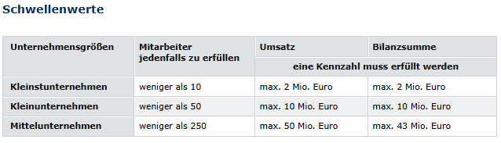
Grundsätzliches zur Förderung
Wer ist förderfähig?
Kleine und mittlere Unternehmen (KMU-Definition)
Sonderstatus Jungunternehmer:
Kleine und mittlere Unternehmen einschließlich Freiberuflern, deren Gründung/Übernahme noch nicht länger als 6 Jahre zurück liegt

Slide 9
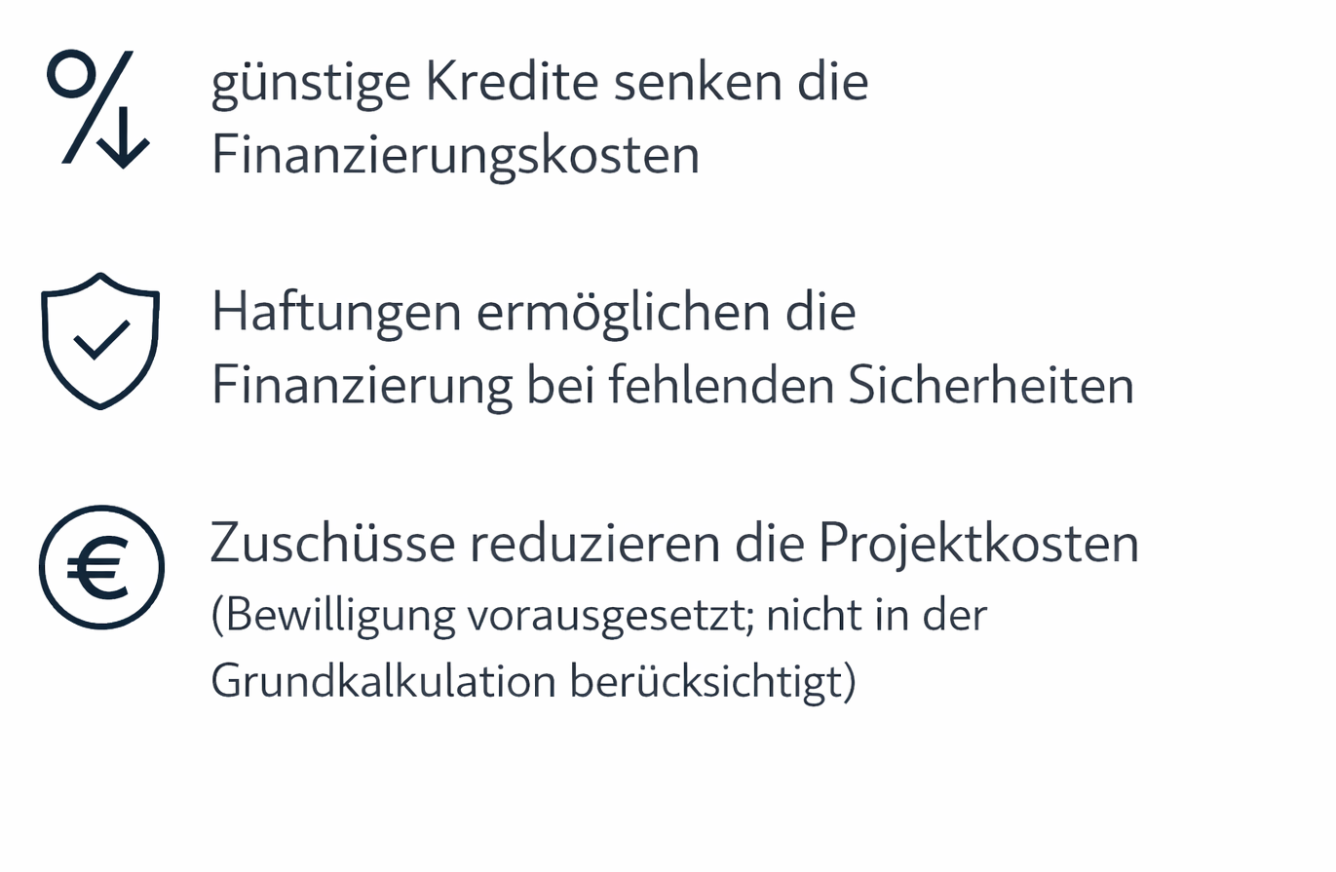
Förderungsarten und Nutzen
Förderungen optimieren die Finanzierungsstruktur

Slide 10
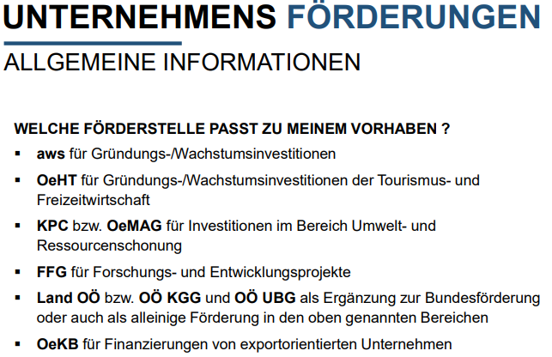
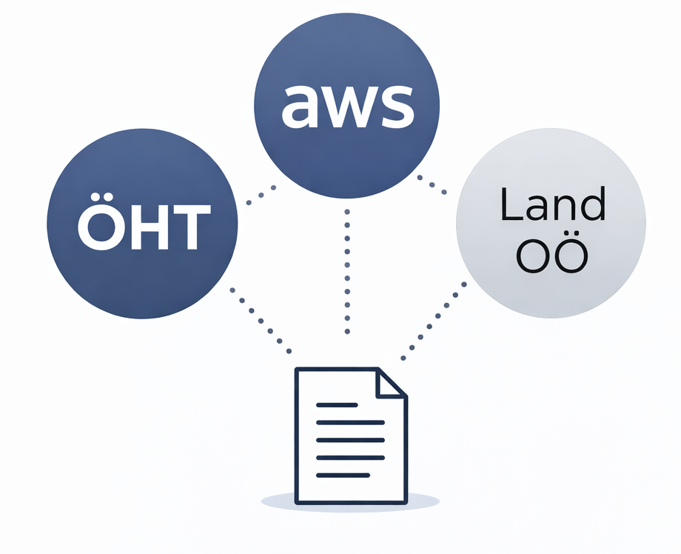
Wir haben den Durchblick!
Wichtig: Antragstellung vor Projektbeginn!
Fördercheck durch
RB Region Braunau anhand
Investitionsaufstellung!

Slide 11
Praxisbeispiele

Slide 12
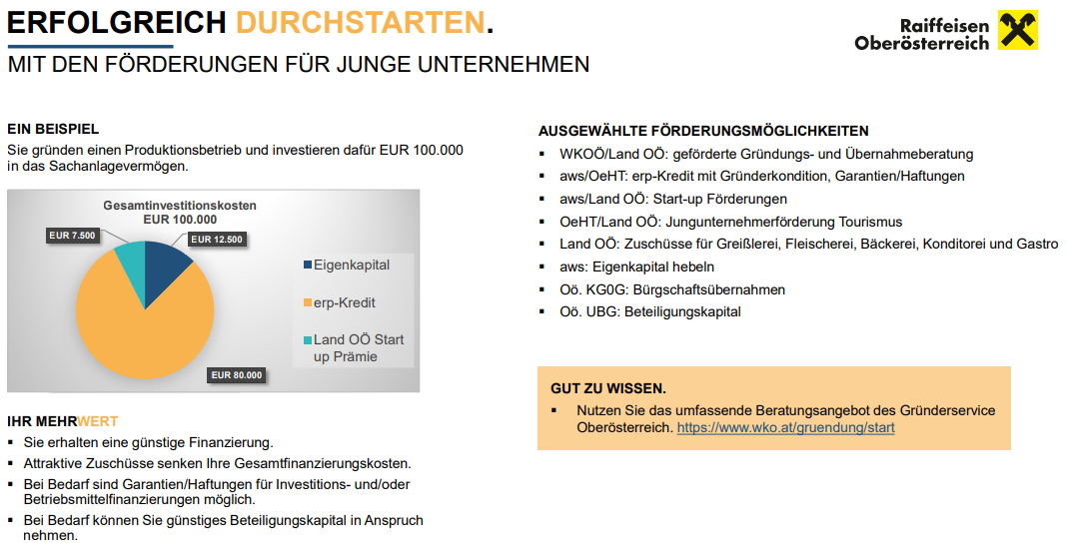

Slide 13
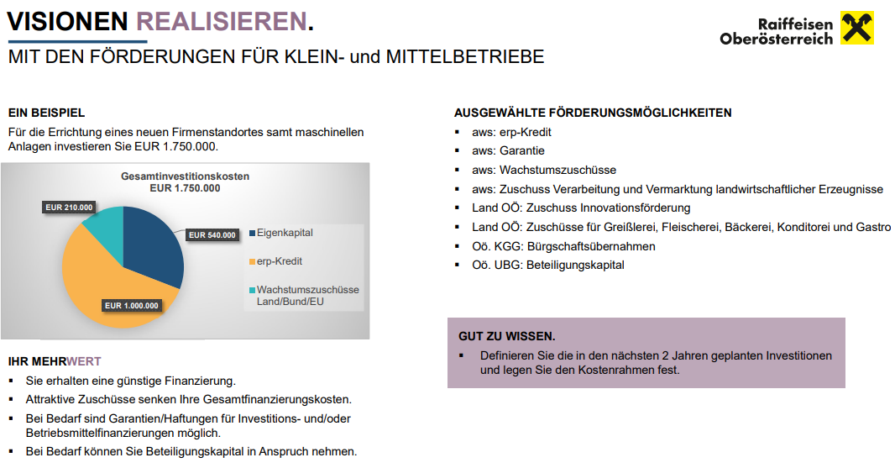

Slide 14
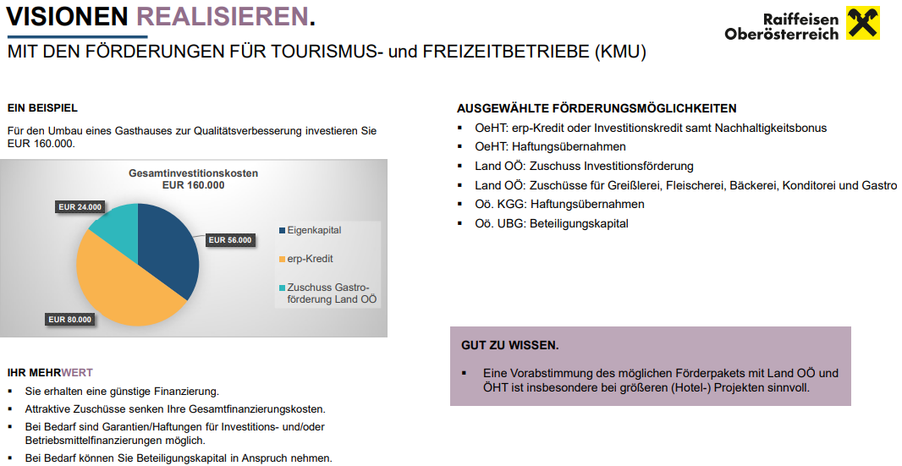

Slide 15
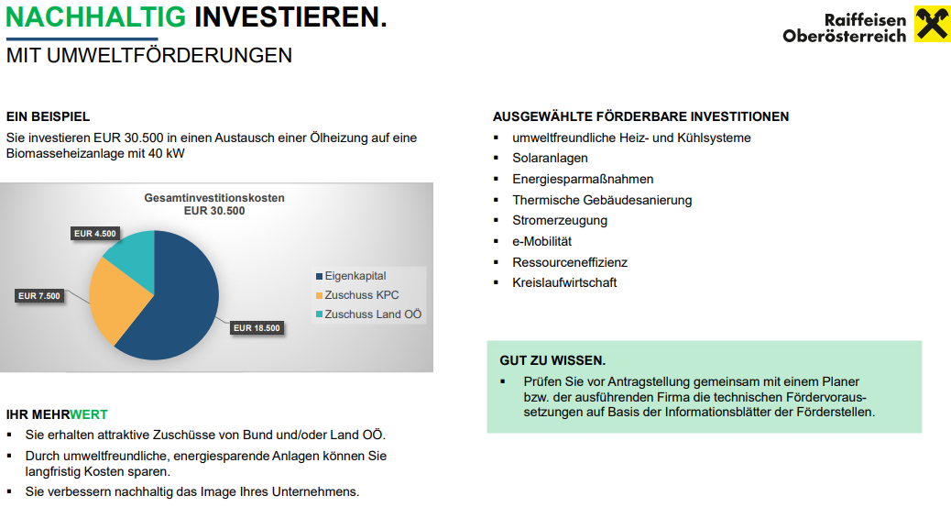

Slide 16
Raiffeisen – Wir machts möglich
umfassende
Leistungen
Unterstützung
Unternehmer-
gespräch
Finanzierung und Förderungen
Cash Management
Veranlagung
Vorsorge
Auslandsgeschäft
Zins- und Währungs-
absicherung
Geschäftsreisen
Immobilien
Nachfolgeservice
etc.
optimale Finanzierung
  Kredit
  Leasing
  Chancen- und
  Partnerkapital
  Versicherung
  individueller
  Fördermix
bei rechtzeitiger
Antragstellung
bei der
Förderabwicklung
c
Raiffeisen
UnternehmerService
unsere Finanzierungs-
und Förderungskompetenz
Projekt
Quelle: RB,Braunau, 03.02.2026
Notes:
Text info

Slide 17

Herzlichen Dank für Ihre
Aufmerksamkeit!
WIR LÄSST UNS ALLES UNTERNEHMEN.

